Slide 1

第十讲进阶练习
181110305董成相
2018.11.15

Slide 2
设计思路
第一步：判断待整理文段的字符数是否大于输入的列宽，若不大于，直接输出，否则调用separateLine函数进行分行操作。
第二步：分行操作时需要先考察传入的字符数段的最后一个字符是空格，或是标点符号，或是字母。若是空格（默认只有一个），则在输出时将其去掉；若是字母，则继续前移；若是标点符号，则调用Space函数插入空格并输出。
第三步：调用Space函数的过程中会用到Blank函数计算待输出的字符段中已有的空格，以确定插入空格的方式
第四步：反复执行第二步和第三步直到字符段的结尾超出待整理文段的长度，将剩余的字符段直接输出。

Slide 3
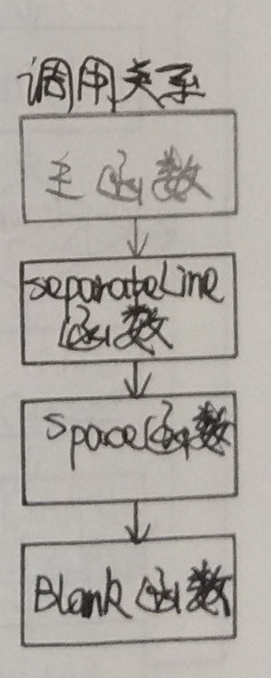
各函数之间的调用关系

Slide 4
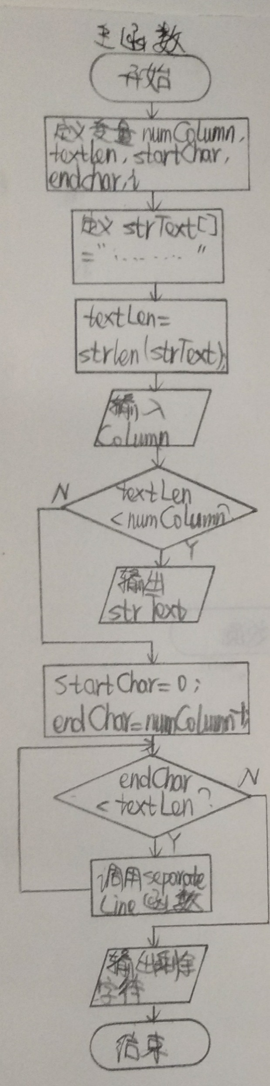
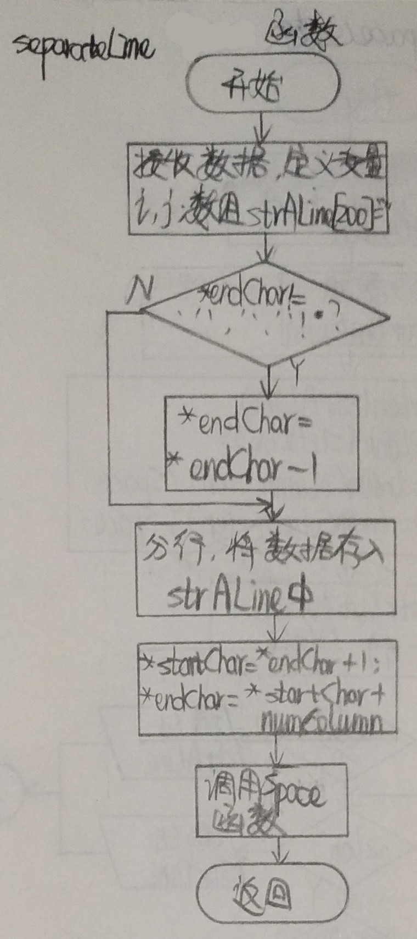
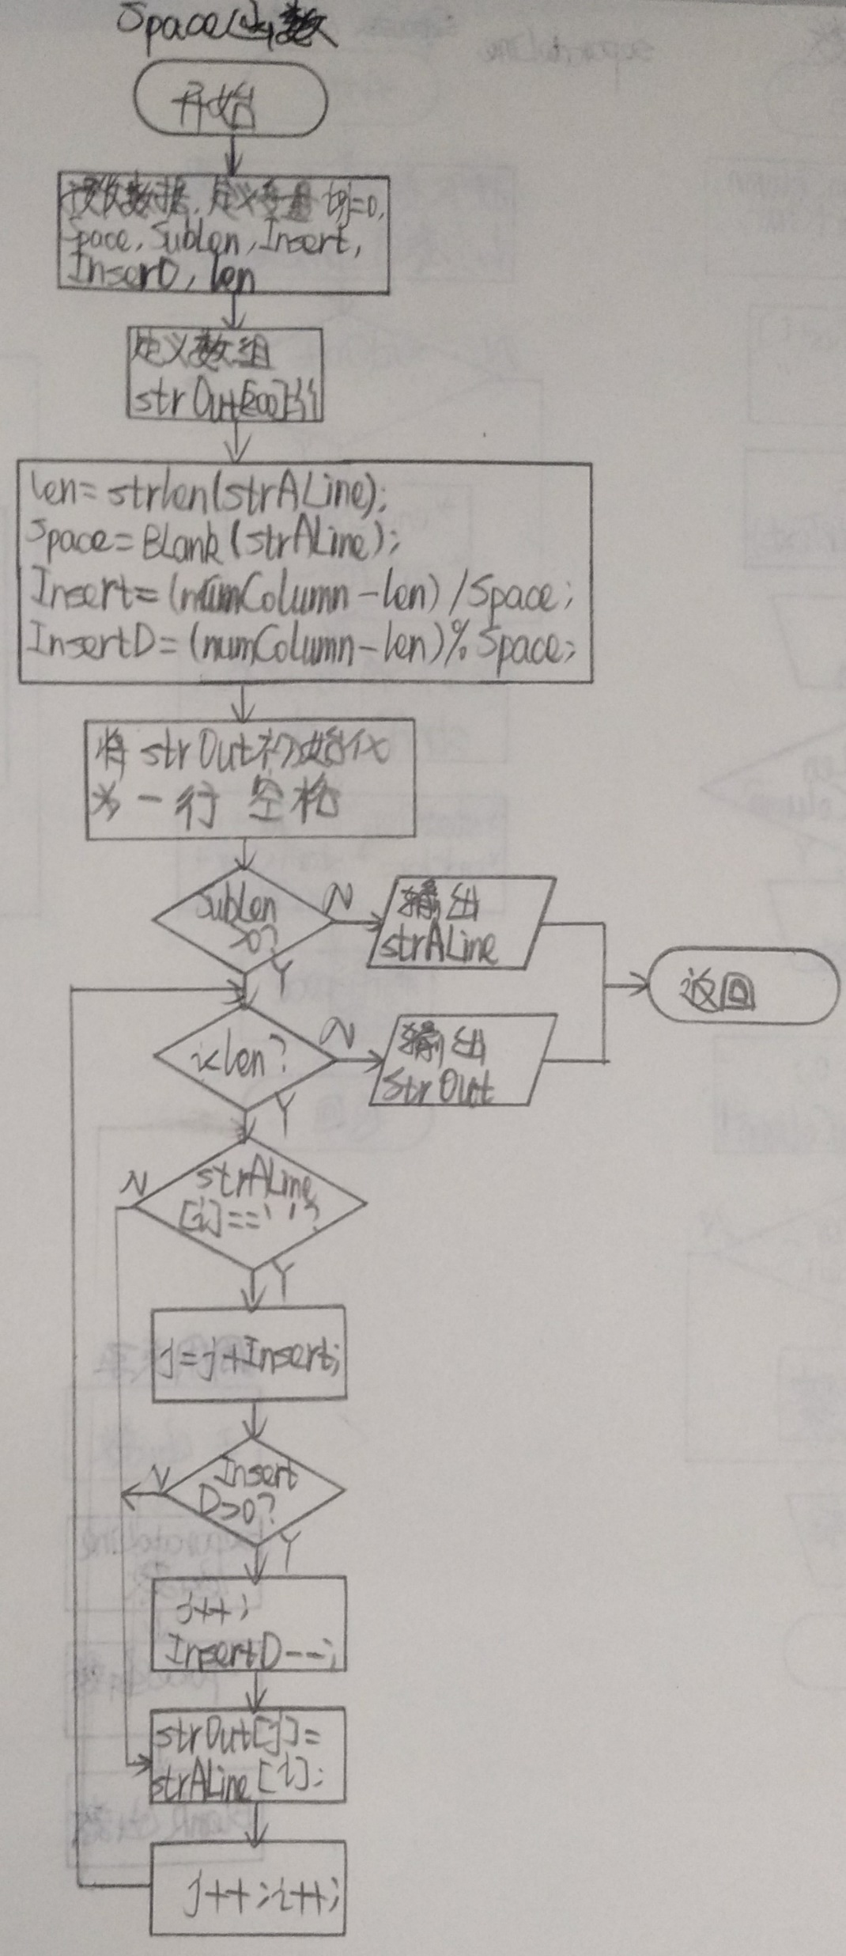
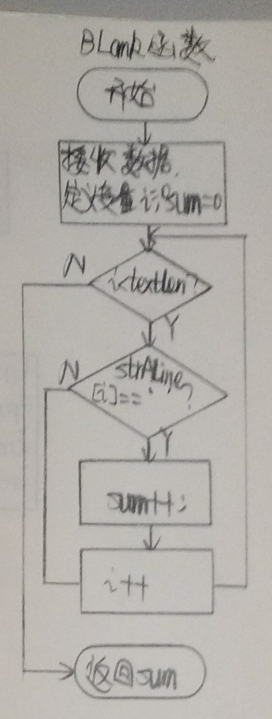
separateLine函数
Space函数
Blank函数
主函数

